Slide 1

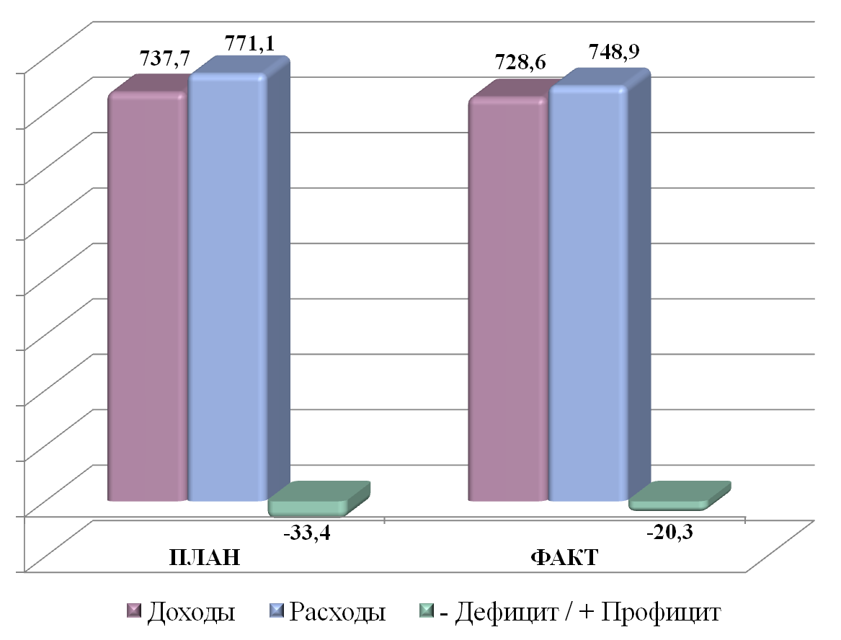
Исполнение районного бюджета
Данные на 01.01.2020 года, млн.рублей

